Slide 1
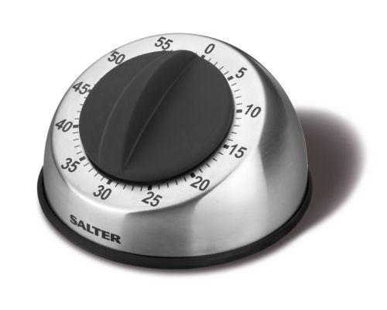
Timer y SysTick Timer
Basado en eI material del Ing. Marcelo Giura

Slide 2
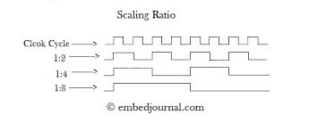
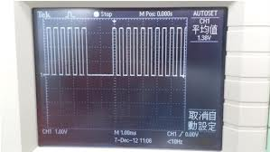
¿Qué es un Timer?
Podemos definir un timer simple como un contador de pulsos de clock
Conceptos
Clock -> marcar el paso
Preescaler -> división de frecuencia

Slide 3
Funcionamiento de Timer Elemental
0
0
0
0
1
1
1
1
1
0
0
1
1
0
0
1
1
1
0
1
0
1
0
1
0
0
1
Overflow

Slide 4
¿A qué frecuencia trabajamos?
void InicPLL(void){
…
…
…
}
Para nosotros es una caja negra que deja el clock de la MCU configurado para trabajar en 100MHz.
A partir de su ejecución la frecuencia del reloj del sistema es 100Mhz.

Slide 5
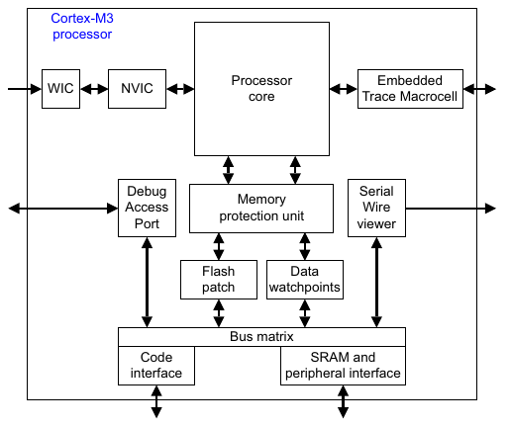
¿Qué es el SysTick?
SysTick
Como timer simple, el SysTick es un contador de pulsos de clock.
Se encuentra en el bloque del NVIC dentro del core ARM Cortex M3.

Slide 6
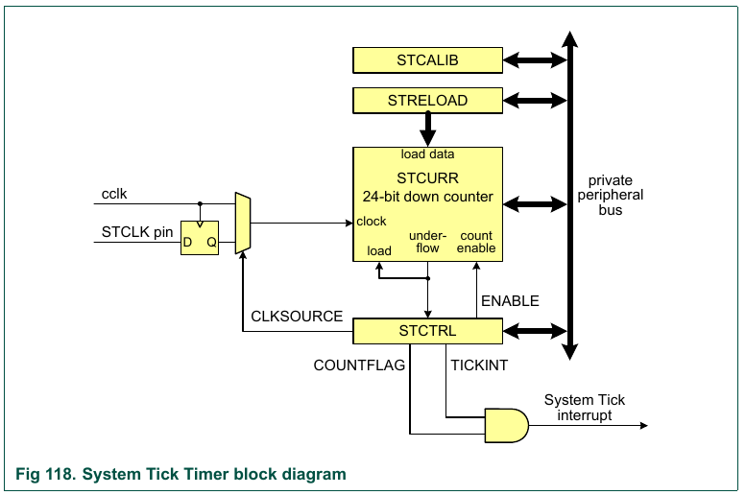
SysTick
Características
Timer de 24-bits.
Cuenta en forma descendente.
Cuando llega a cero, genera una interrupción.
Su objetivo es generar interrupciones de un período fijo de 10ms para un clock del sistema de 100MHz.

Slide 7
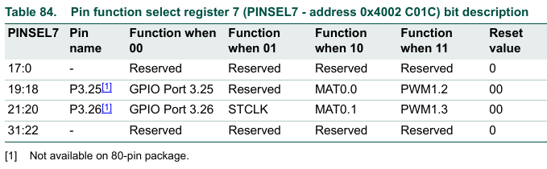
Un Clock para el SysTick
El System Tick Timer puede recibir señal de reloj de diferentes fuentes: puede ser del BUS o de un pin (P3.26) donde comparte otras funciones. En nuestro caso utilizaremos STCLK.

Slide 8
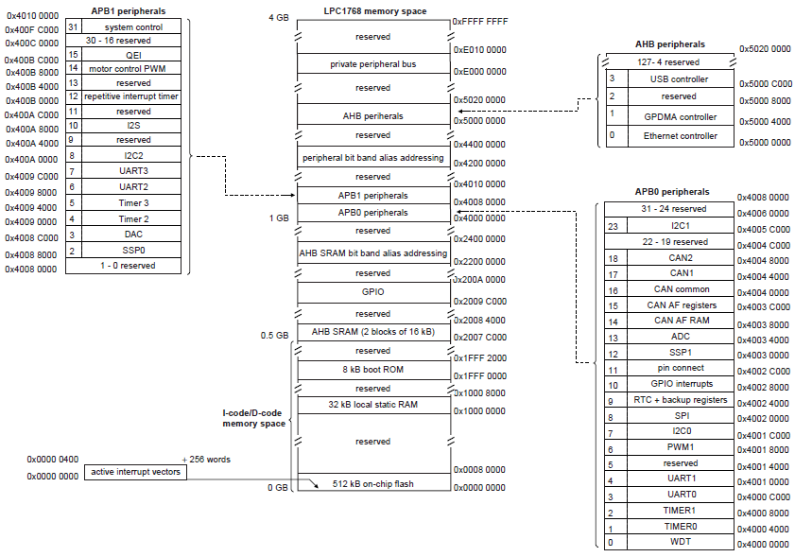
Mapa de memoria - LPC1769

Slide 9
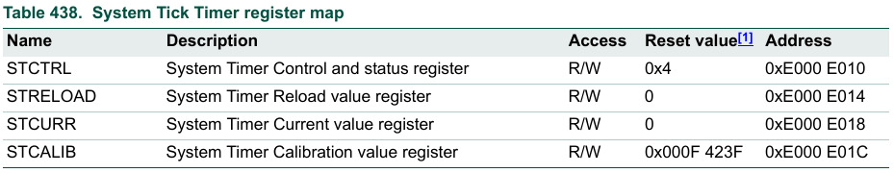
Registros que lo controlan
Systick tiene cuatro registros que lo controlan:
STCTRL: controla funcionamiento
STRELOAD: lo utilizaremos en la inicialización
STCURR: devuelve la cuenta actual del contador
STCALIB: cuenta por defecto

Slide 10
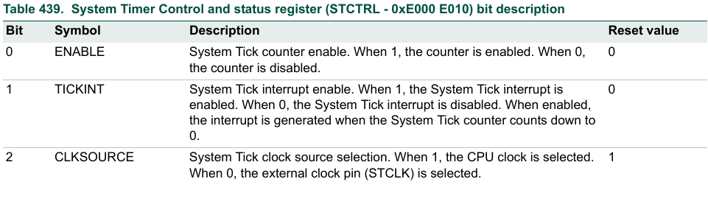
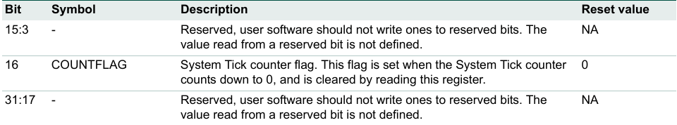
STCTRL
System Timer Control and status register (STCTRL - 0xE000 E010)
Controla el funcionamiento de SysTick y tiene el flag de interrupciones.
Importante:
La habilitación de interrupciones no requiere del NVIC
El flag de interrupciones se limpia leyendo este registro, pero en la práctica
se limpia solo

Slide 11
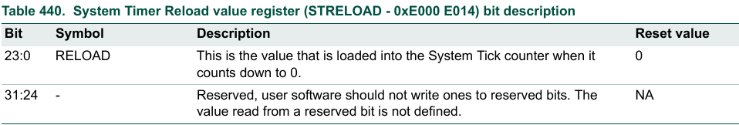
STRELOAD
System Timer Reload (STRELOAD - 0xE000 E014)
Su valor se cargará en el System Tick Timer cuando el valor de cuenta llegue a cero.
Este registro se carga por software como parte de la inicialización del timer.
El registro STCALIB puede usarse como valor para cargar STRELOAD si el clock está configurado a la frecuencia adecuada (100Mhz).

Slide 12
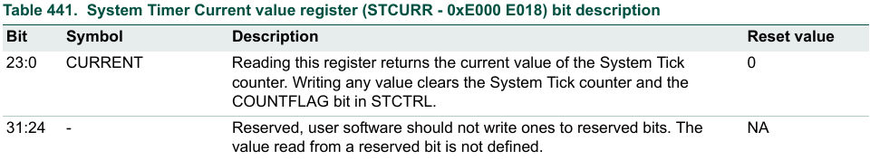
STCURR
System Timer Current (STCURR - 0xE000 E018)
Al ser leído por el software, el registro STCURR devuelve el valor de la cuenta actual de contador del System Tick.

Slide 13
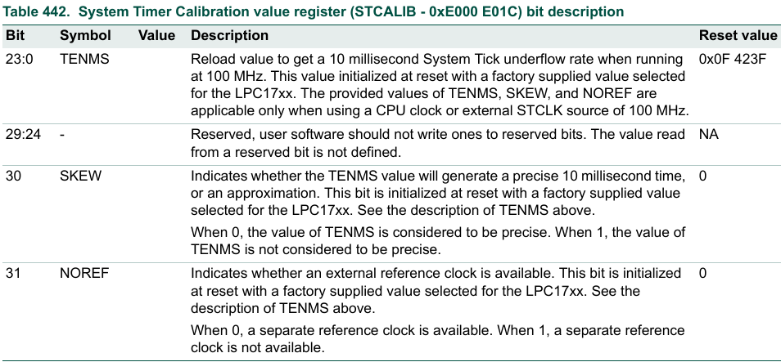
STCALIB
System Timer Calibration (STCALIB - 0xE000 E01C)
Contiene un valor inicializado en fábrica para que permita al SysTick generar interupciones cada 10ms si el clock que lo alimenta es de 100MHz. Este es el uso para el que fue diseñado por ARM.

Slide 14
SysTick - Funcionamiento
Para generar interrupciones recurrentes a intervalos de tiempo específicos, se debe configurar el registro STRELOAD.
Un valor default se provee en el registro STCALIB y puede cambiarse por software.
Este valor default permite generar interrupciones cada 10 ms si el reloj de la CPU está configurado a 100 Mhz
El cálculo del valor a configurar en STRELOAD se obtiene del modo siguiente:
RELOAD = (SysTick clk/100) - 1

Slide 15

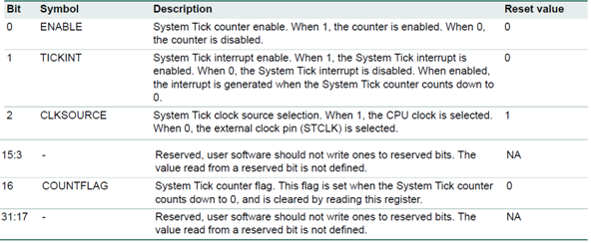
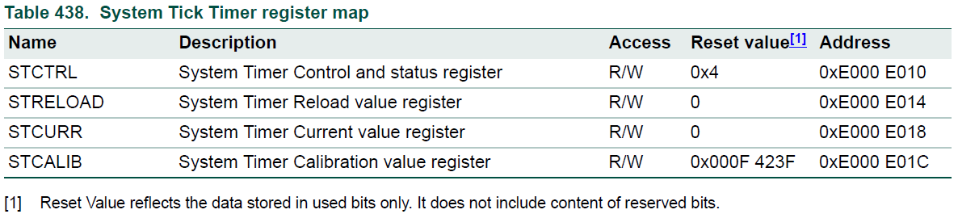
Representación de Registros - Systick
//!< ///////////// SYSTICK ////////////////
//!< Tipo de dato específico para manejar el SYSTICK
typedef struct
{
union{
__RW uint32_t _STCTRL;
struct{
__RW uint32_t _ENABLE:1;
__RW uint32_t _TICKINT:1;
__RW uint32_t _CLKSOURCE:1;
__RW uint32_t _RESERVED0:12;
__RW uint32_t _COUNTFLAG:1;
__RW uint32_t _RESERVED1:16;
}bits;
};
__RW uint32_t _STRELOAD;
__RW uint32_t _STCURR;
__R uint32_t _STCALIB;
}systick_t;
//!< 0xE000E010UL: __RW uint32_t de control del SysTick:
#define DIR_SYSTICK ( (systick_t *) 0xE000E010UL )
#define STCTRL DIR_SYSTICK->_STCTRL
#define ENABLE DIR_SYSTICK->bits._ENABLE
#define TICKINT DIR_SYSTICK->bits._TICKINT
#define CLKSOURCE DIR_SYSTICK->bits._CLKSOURCE
#define COUNTFLAG DIR_SYSTICK->bits._COUNTFLAG
#define STRELOAD DIR_SYSTICK->_STRELOAD
#define STCURR DIR_SYSTICK->_STCURR
#define STCALIB DIR_SYSTICK->_STCALIB

Slide 16
System Timer
¿y este nombre?
Inicialización
Función de interrupción
void SysTickInic( void )
{
STRELOAD = ( SysTick clk / N ) - 1 ;
STCURR = 0;
ENABLE = 1;
TICKINT = 1;
CLKSOURCE = 1;
return;
}
void SysTick_Handler ( void )
{
}
… Aquí va el código que deba ejecutarse a cada vencimiento del timer...
El valor de STRELOAD dependerá de la aplicación
Si N=1 ➔ tick cada 10ms. (si clock=100Mhz)
El valor de clock ya está dividido 100

Slide 17
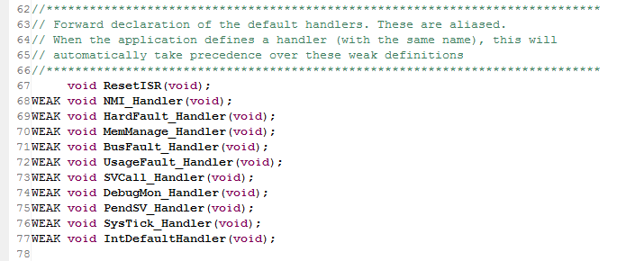
Prototipo en cr_startup_lpc176x.c
débil

Slide 18
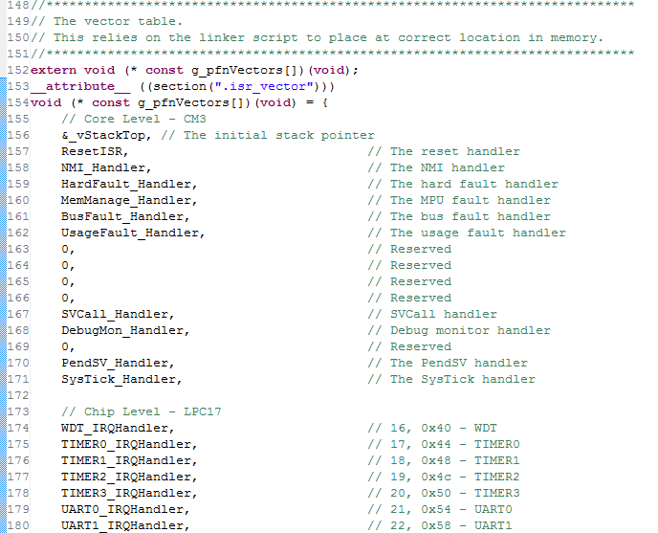
Vector en cr_startup_lpc176x.c

Slide 19
ISR del SysTick
//----------------------------------------------------------
// Rutina de servicio de la interrupción de SysTick
//----------------------------------------------------------
void SysTick_Handler(void)
{
__RW uint32_t dummy;
dummy = STCTRL; // Limpia flag de int
if(contTimeout)
{
contTimeout--;
}
}

Slide 20
Ejemplos de cálculo
Ejemplos de cálculo
Todos los ejemplos calculan el valor de recarga del SysTick Timer para producir interrupciones de 10ms con diferentes configuraciones:
Ejemplo 1: Para el System Tick Timer corriendo con el clock del sistema (cclk), a 100 MHz.
Ejemplo 2: Para el System Tick Timer corriendo con el clock del sistema (cclk), a 80 MHz.
Ejemplo 3: Para el System Tick Timer corriendo con el clock(cclk) tomado del oscilador RC interno (IRC), configurado en fábrica para 4 MHz.
Ejemplo 4: Para el System Tick Timer corriendo con el clock externo (el pin STCLK), con cristal de 32.768 kHz.

Slide 21
Ejemplos de cálculo- Resultados
Ejemplo 1:
STCTRL = 7. Habilita el timer y su interrupción y elige cclk como fuente.
RELOAD = (cclk / 100) - 1 = 1.000.000 - 1 = 999.999 = 0xF423F
Ejemplo 2:
STCTRL = 7. Habilita el timer y su interrupción y elige cclk como fuente.
RELOAD = (cclk / 100) - 1 = 800.000 - 1 = 799.999 = 0xC34FF
Ejemplo 3:
STCTRL = 7. Habilita el timer y su interrupción y elige cclk como fuente.
RELOAD = (FIRC / 100) - 1 = 40.000 - 1 = 39.999 = 0x9C3F
Ejemplo 4:
STCTRL = 3. Habilita el timer y su interrupción y elige pin STCLK como fuente de clock. STCLK debe seleccionarse para esa función con PINSEL.
RELOAD = (cclk / 100) - 1 = 327,6 - 1 = 327 (redondeado) = 0x0147
En este caso hay error de redondeo por lo que la frecuencia de la interrupción va a diferir un poco de la deseada.

Slide 22
Ejemplo – SysTick
Uso de SysTick para temporizar un led parpadeante
//---------------------------------------------------------------
// Rutina de servicio de la interrupción de SysTick
//---------------------------------------------------------------
void SysTick_Handler(void)
{
static __RW uint8_t contTimeout = 100;
__RW uint32_t dummy;
dummy = STCTRL;
if(flagLED)
{
contTimeout--;
if (!contTimeout)
{
contTimeout = 100;
if(GetPIN (LEDXpresso,0))
SetPIN (LEDXpresso,1); // Pone pin LED del stick en 1
else
SetPIN (LEDXpresso,0); // Pone pin LED del stick en 0
}
}
}

